Slide 1
Curso de Plataforma Nacional de Trasparencia

Slide 2
Objetivo del Taller
Asegurar el manejo de los referentes básicos para el cumplimiento de obligaciones en el SIPOT
Identificar las acciones que les corresponde atender a cada SO
Brindar los conocimientos necesarios para atender las obligaciones en el SIPOT

Slide 3
Modo visible de los Sistemas de PNT

Slide 4
Responsabilidades del
Administrador del Sujeto Obligado
Titular de la Unidad de Transparencia

Slide 5
Responsabilidades
El administrador de Sujeto Obligado (Titular de Unidad de Transparencia), es responsable de 3 principales actividades a ejecutar en el SIPOT:
1
2
Alta de Unidades Administrativas
Alta de Usuarios con perfil de Administrador de Unidades Administrativas
3
Asignación de formatos a Unidades Administrativas

Slide 6
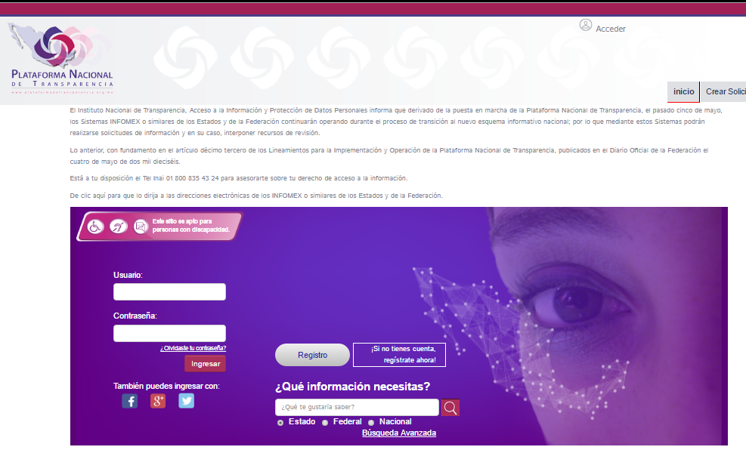
Teclea la siguiente liga en tu explorador:
http://www.plataformadetransparencia.org.mx
Coloca tu nombre de usuario y contraseña

Slide 7
Desplázate a la parte superior de la pantalla

Slide 8
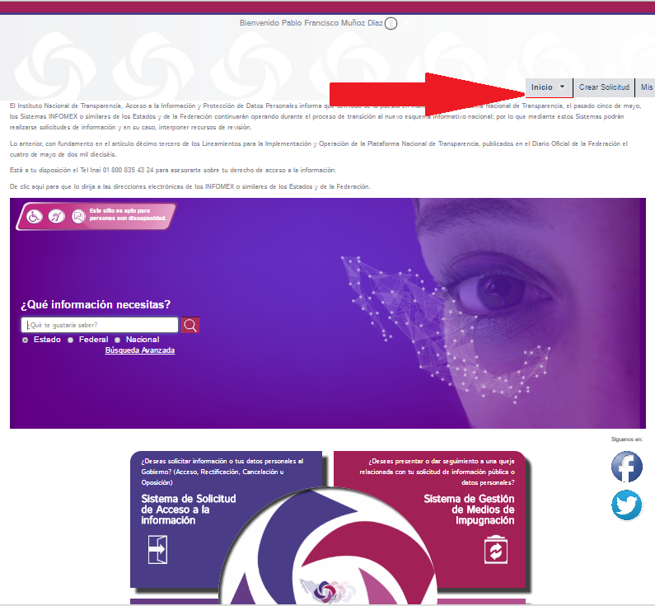
Da clic en inicio

Slide 9
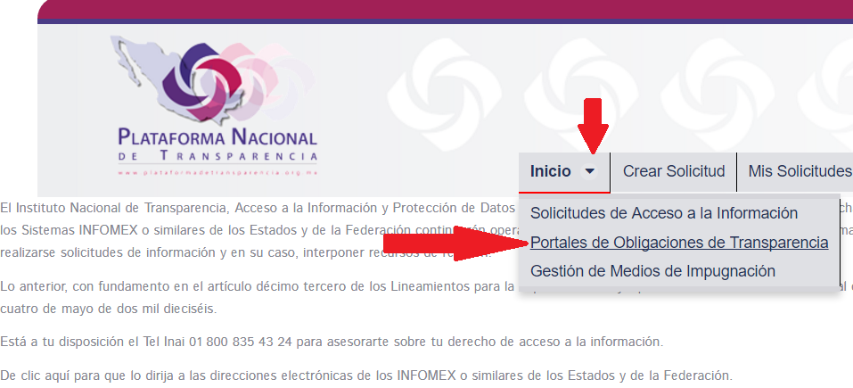
Selecciona la opción “Portales de Obligaciones de Transparencia”.

Slide 10
Alta de Unidades Administrativas
Para realizar el alta de unidad administrativa, localiza en el menú de SIPOT el botón “Unidad administrativa”, da clic y elige la opción “administración de unidades administrativas”.

Slide 11
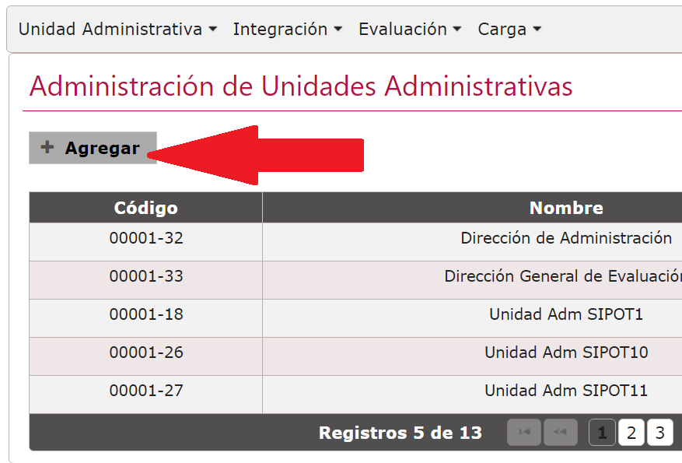
En la parte superior izquierda localiza el botón “agregar” y dale clic.

Slide 12
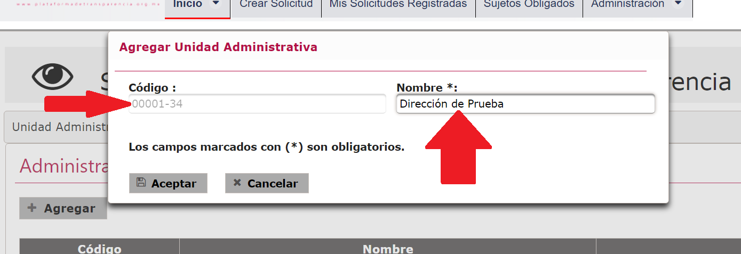
A continuación saldrá una ventana con un código asignado por el sistema y un espacio para el nombre de la Unidad Administrativa, llénalo con el que te corresponda y dale aceptar para que se agregue.

Slide 13
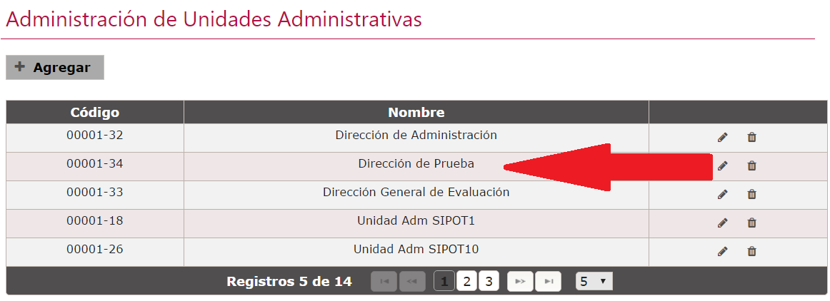
Puedes verificar que se haya guardado correctamente buscando tu unidad administrativa.

Slide 14
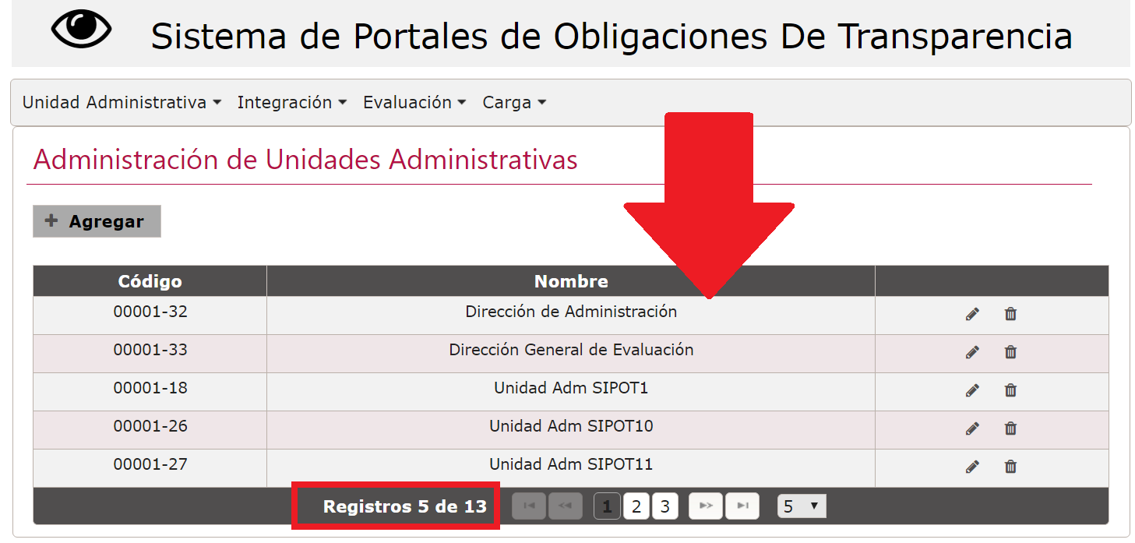
Si necesitas realizar alguna modificación da clic en el lápiz. Si deseas eliminarlo, utiliza el bote. Para navegar entre páginas, localiza y da clic en el menú de la parte inferior.
Edita el registro
Elimina registro
Menú para navegar entre páginas

Slide 15
Alta de Usuarios con Rol de Administrador de Unidad Administrativa
Para dar de alta un usuario, dirígete a la parte superior, localiza el botón de “administración” y da clic en “usuarios”

Slide 16
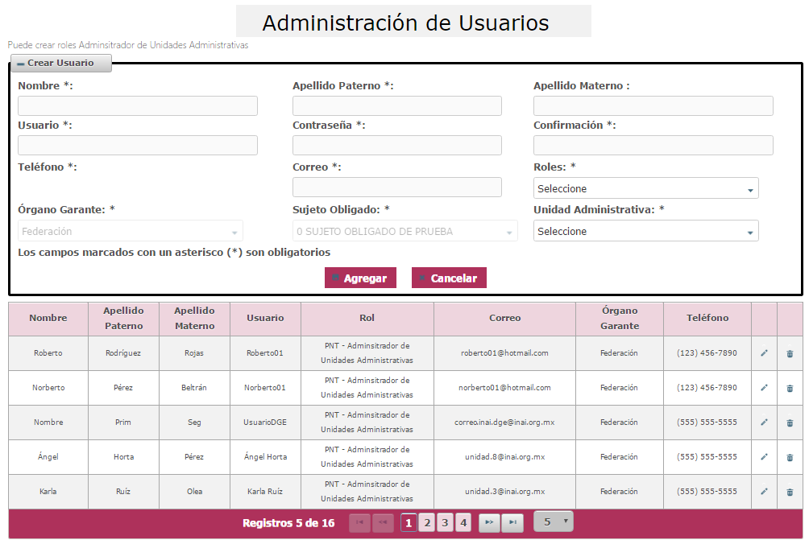
A continuación saldrán dos recuadros: el primero es para registrar un nuevo usuario, en él deberás capturar los datos del administrador de Unidad Administrativa. En recuadro inferior, podrás verificar los que vas creando.
Registro de un nuevo usuario
Usuarios creados por el sujeto obligado

Slide 17
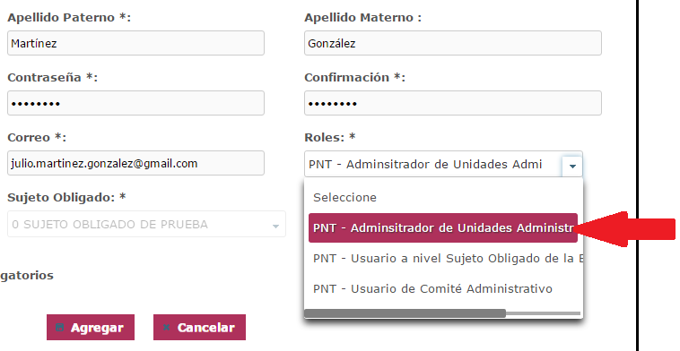
Es necesario que llenes todos los datos y que le asignes un rol.

Slide 18
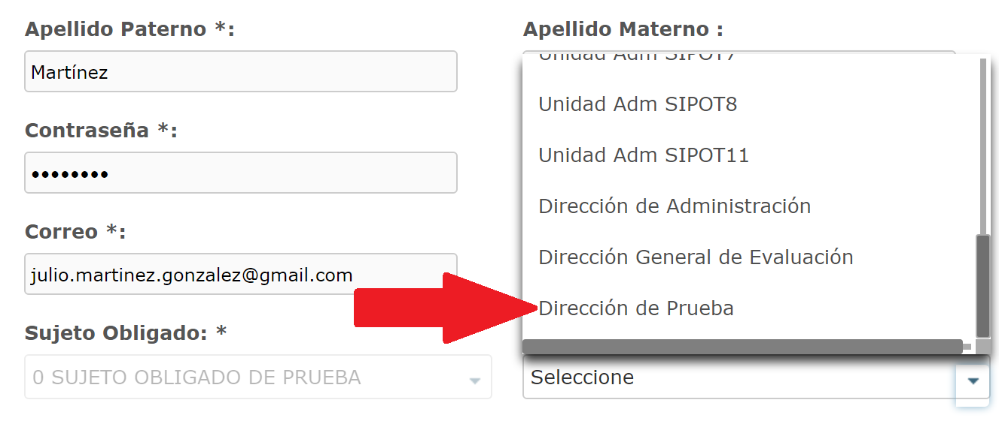
También es indispensable que lo vincules a la unidad administrativa correspondiente.
Para realizar esta acción es necesario que primero la des de alta.

Slide 19
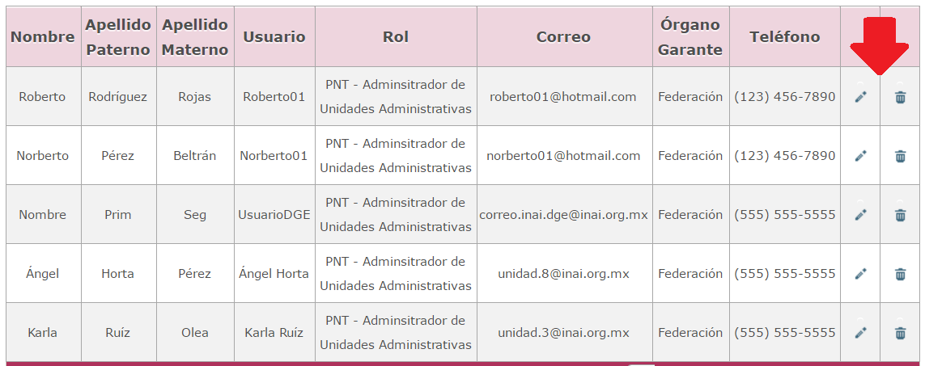
Da clic en los íconos en forma de lápiz y de bote en caso de querer editar o eliminar algún registro.
Edita el registro
Elimina registro

Slide 20
Asignación de formatos a Unidades Administrativas
Después de haber creado la unidad administrativa y los usuarios para los administradores de unidad administrativa, deberás asignar los formatos que deben completar. Para este efecto, nuevamente dirígete a inicio y da clic en “portales de obligaciones de transparencia.

Slide 21
Asignación de formatos a Unidades Administrativas
Localiza el botón de Unidad administrativa” y selecciona la opción: “relacionar unidad administrativa con formatos”

Slide 22
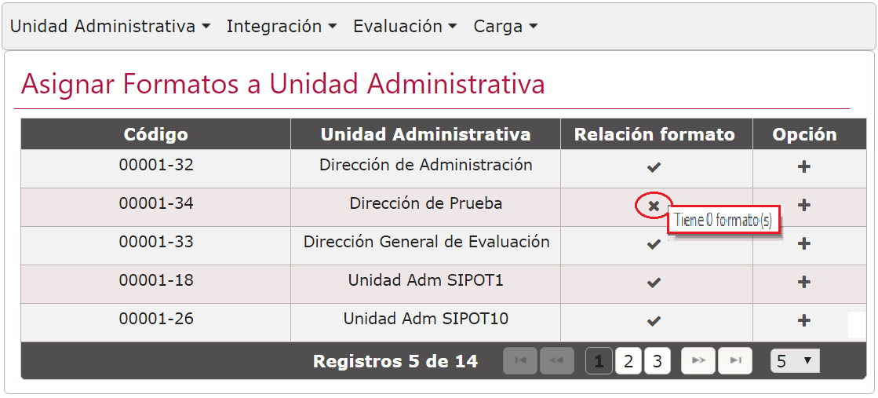
En la siguiente pantalla localiza la unidad administrativa, verás como a un costado tiene una “X”. Esto significa que aún no tiene formatos asignados.

Slide 23
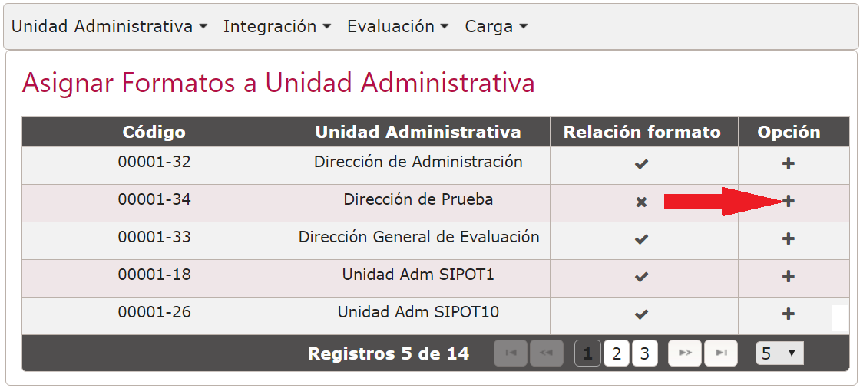
Localiza el signo “+” y da clic

Slide 24
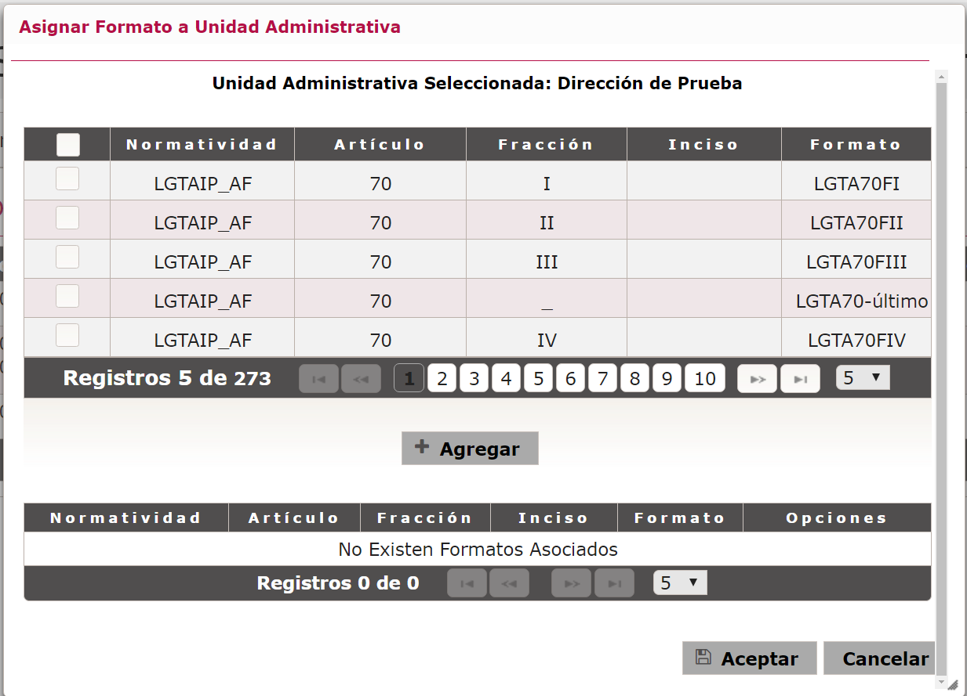
En la siguiente ventana verás dos recuadros:
El primero corresponde a los formatos susceptibles a ser relacionados a la Unidad Administrativa
En el de abajo irán apareciendo los que se van relacionando a la Unidad Administrativa

Slide 25
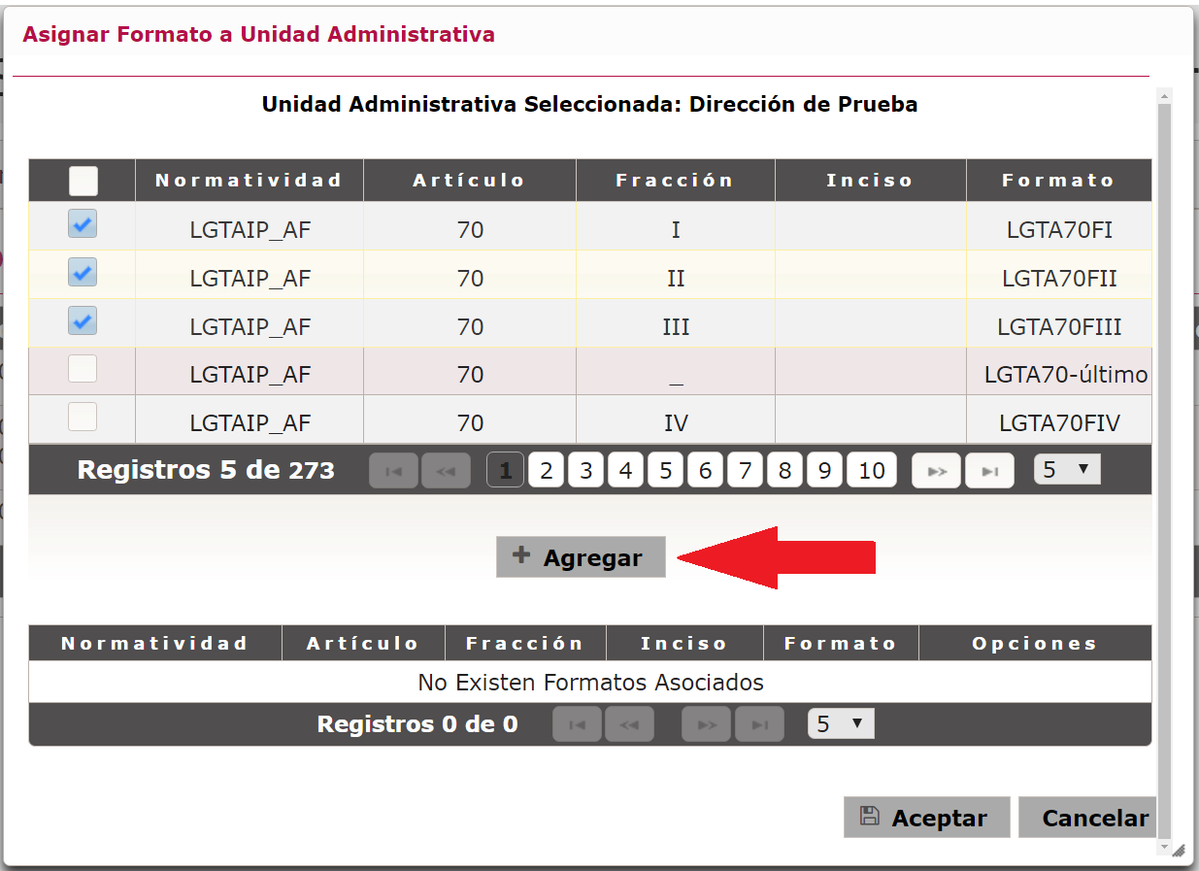
Selecciona los formatos dando clic en el cuadro blanco de lado izquierdo y dale clic en agregar:

Slide 26
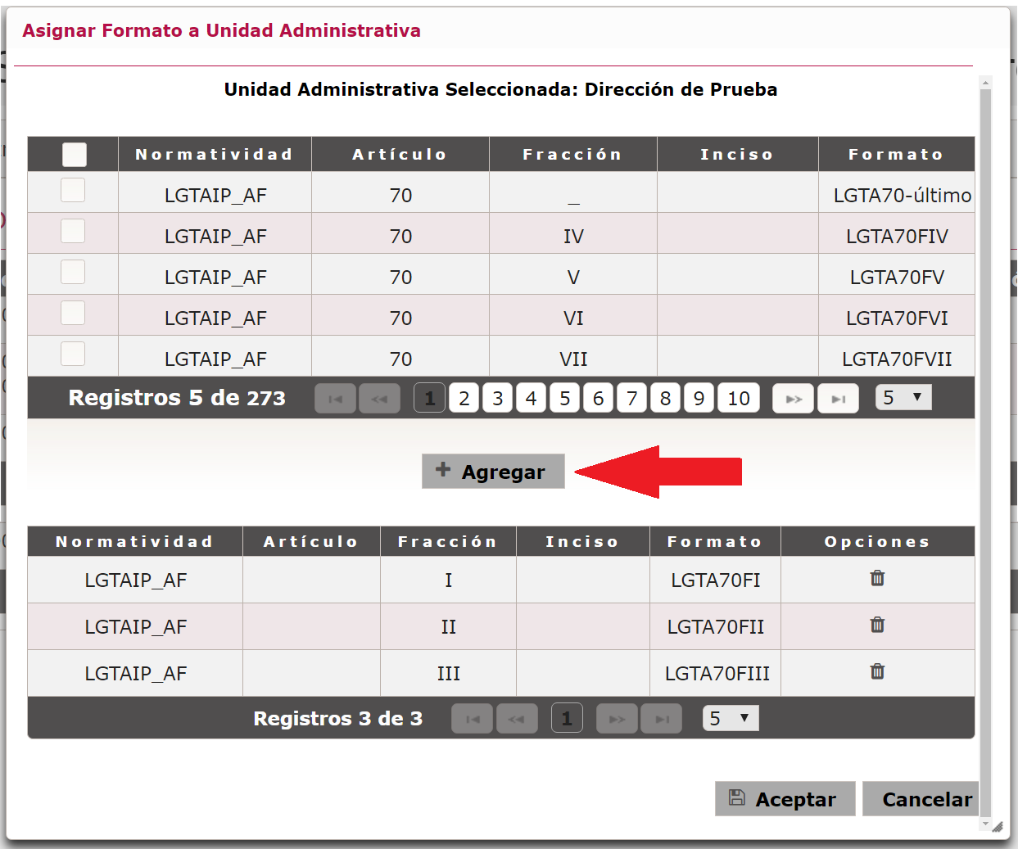
En el recuadro inferior verás que se van asignando a la Unidad Administrativa.

Slide 27
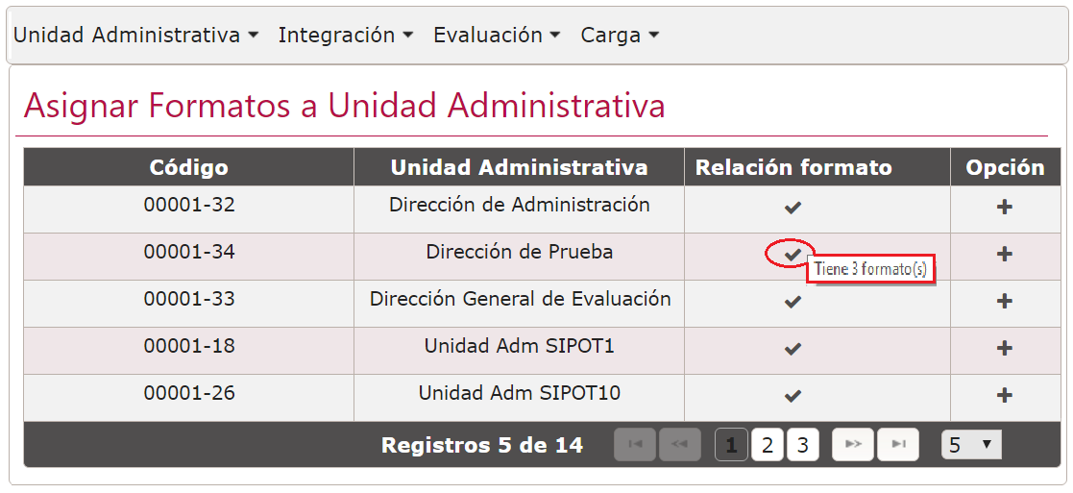
Al finalizar la asignación, podrás verificar el éxito de la operación en la pantalla inicial en donde se indicará la cantidad de formatos vinculados.

Slide 28
Consideraciones
Cuando creas una unidad administrativa el sistema asigna un código de valor consecutivo y no puede modificarse. En caso de que el registro se elimine el código queda inhabilitado.
Para modificar información de un usuario con perfil de administrador, es recomendable eliminarlo y volverlo a crear con las modificaciones realizadas.

Slide 29
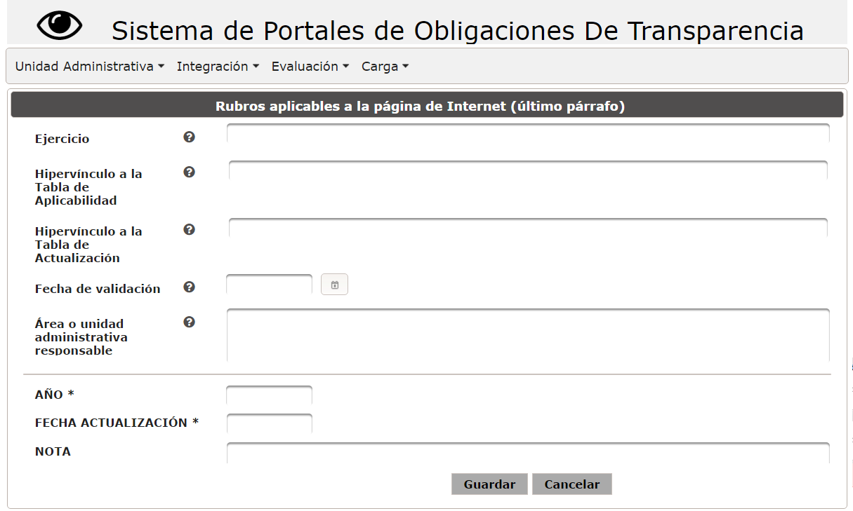
Modalidades de carga de información: actividad compartida
Es la actividad en común entre los administradores de sujeto obligado y los administradores de unidad administrativa.
Puede realizarse en 3 diferentes modalidades:
2.- Carga masivo (formato XLS): Carga mediante los formatos establecidos en los LTG, descargados del mismo SIPOT.
3.- Carga por lotes
4- Interoperabilidad de sistemas o Servicio web.
1.- Formulario web: Carga por pantalla en el SIPOT.

Slide 30
Acciones del administrador de unidad administrativa
(áreas o unidades administrativas)

Slide 31
Documentos básicos para la carga de información
a) Lineamientos técnicos en una versión consolidada.
b) Diccionario de Datos actualizada.
c) Presentación Power Point de la sesión.
d) Tabla de equivalencias
e) Documentos fuentes para realizar ejercicios, entre otros.
f) Lineamientos para des/clasificación de archivos
g) Adecuaciones en la configuración de formatos en el SIPOT_PNT

Slide 32
En la siguiente pantalla ubica el botón de “carga”, selecciona la opción “carga de información” y, posteriormente “capturar información”

Slide 33
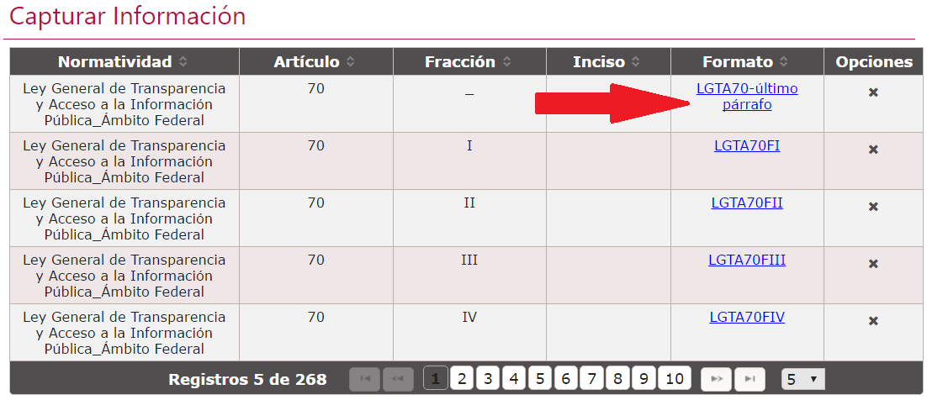
Selecciona el formato que deseas llenar y da clic.

Slide 34
Para cargar información por medio de la modalidad de “formato Excel descargado de SIPOT)”, dirígete al menú de carga de información y selecciona lo opción “descargar formato”.

Slide 35
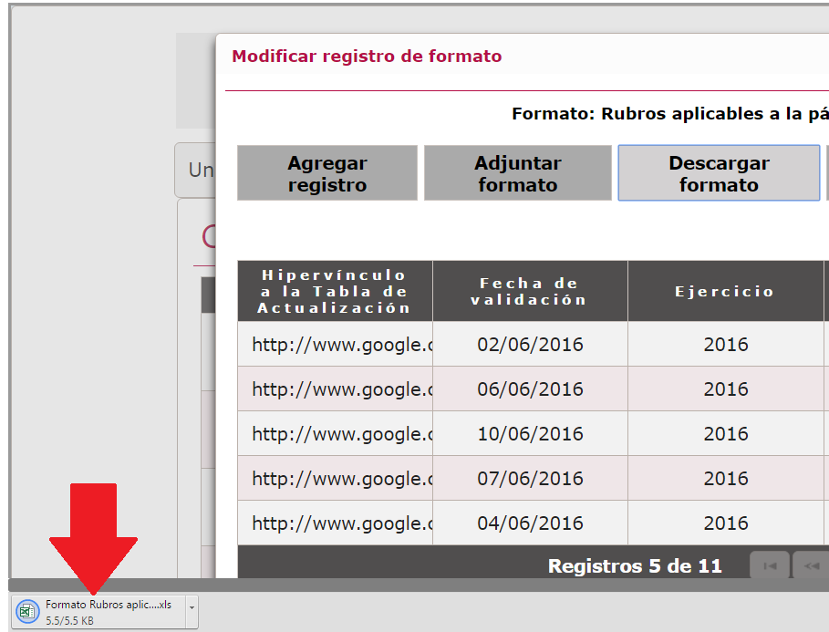
Al dar clic verás que se comenzará a descargar un formato de Excel.

Slide 36
Cuando termine de descargarse, ábrelo y verás unas columnas como estas, mismas que deberás llenar con la información correspondiente:
Con el propósito de no repetir un renglón en un listado principal, una tabla nos permitirá vincular el registro a varios renglones mediante un número de identificación único.
PE. Artículo 70 fracción XVII

Slide 37
PE. Artículo 70 fracción XVII
De acuerdo a los siguiente criterios:

Slide 38
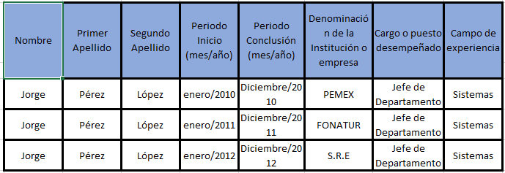
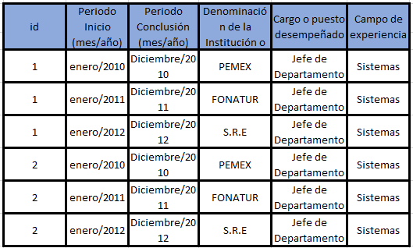
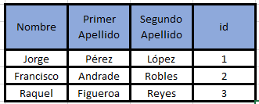
Por ejemplo para llenar información diferente de la misma persona, a esta se le deberá asignar un número de identificación vinculado a una tabla secundaria en la que se desarrolle la información. Lo anterior con la finalidad de no repetir datos en la tabla principal.
Información diferente perteneciente a la misma persona.
Cuya información se desarrolla en una tabla secundaria
A la persona se le asigna un número de identificación

Slide 39
Las tablas secundarias se encuentran en el mismo archivo de formatos pero en hojas diferentes.

Slide 41
Después de llenar y completar la tabla, deberás subirla a SIPOT, para este efecto, regresa a la página de carga, localiza en el menú la opción “adjuntar formato” y da clic.

Slide 42
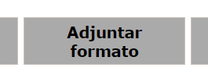
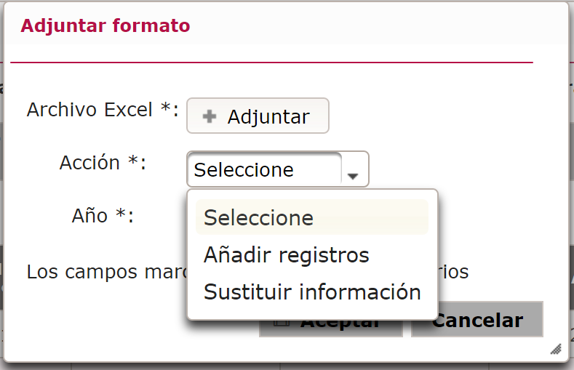
En la siguiente ventana da clic en “adjuntar” y vincula el lugar en donde se encuentra guardado tu archivo. Posteriormente da clic en “acción” y en el menú desplegable selecciona “añadir registros” si tu información es nueva. Si se trata de una modificación a otra existente, selecciona “sustituir información”.
Nueva información
Para modificar información anteriormente cargada.
Recuerda que para modificar información anteriormente cargada, debes utilizar la opción “sustituir información”

Slide 43
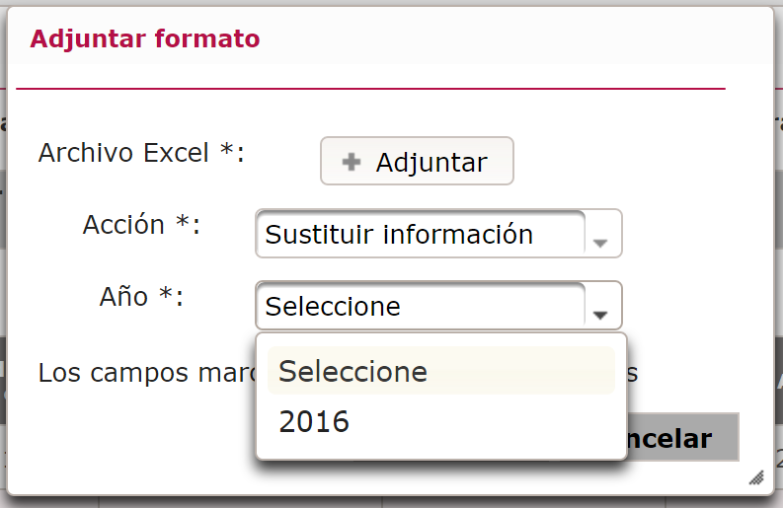
Selecciona el año al que corresponde la información que queremos sustituir, en este caso será 2016 y da clic en aceptar.

Slide 44
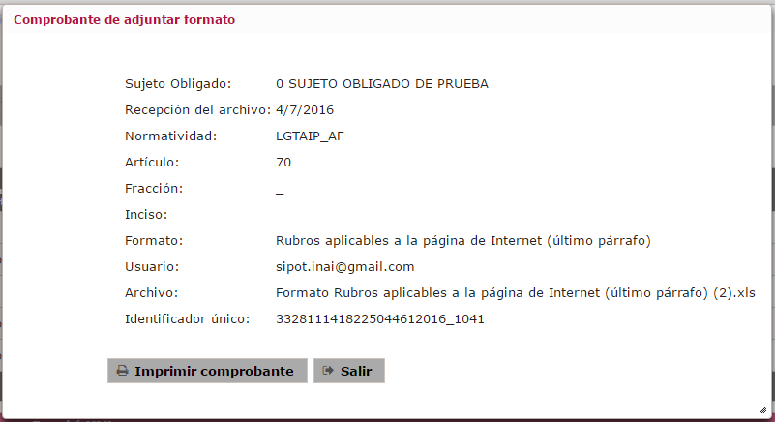
Si fue cargado correctamente, el sistema te arrojará un acuse. Imprímelo y guárdalo como comprobante.

Slide 45
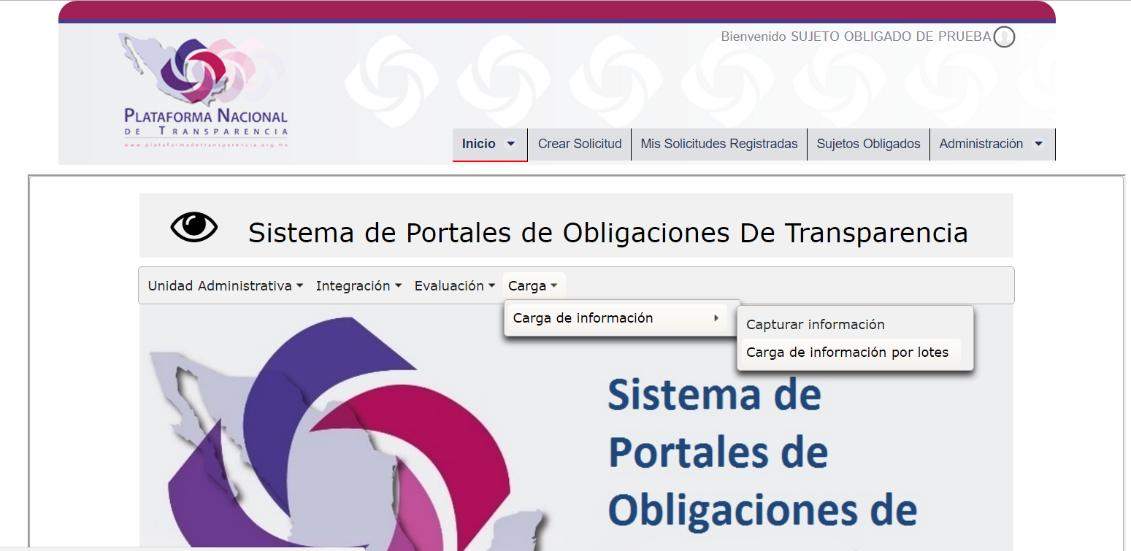
Carga de información por Lotes
Este tipo de carga de información no se realiza en tiempo real, es un procedimiento en el que el archivo se almacena en el servidor (o repositorio) para su carga posterior mediante una fila de procesamiento. Si el archivo de carga presenta errores, el sistema enviará el listado de los mismos.

Slide 46
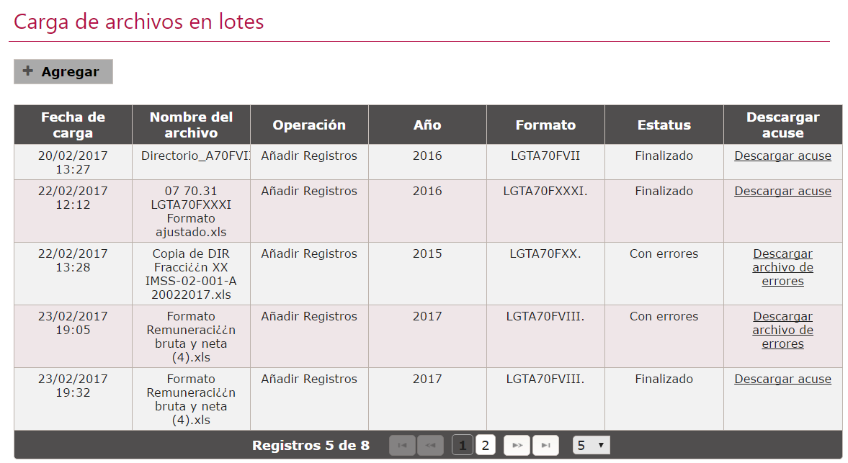
Este tipo de carga no es afectado por la interrupción del servicio ya sea de la Plataforma o de Internet, y va reportando el estatus de avance en la carga de información

Slide 47
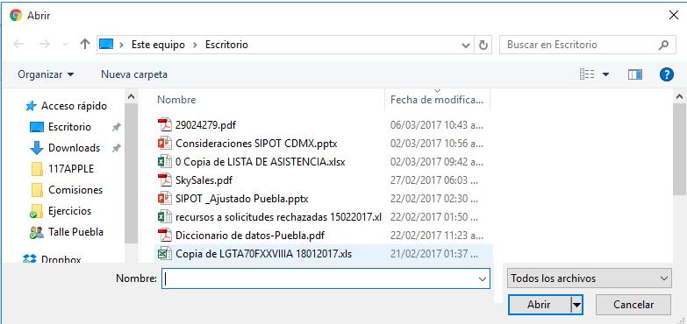
Se deberá de elegir el botón adjuntar, el cual desplegará el explorador de archivos, donde se tendrá que elegir el archivo a cargar.

Slide 48
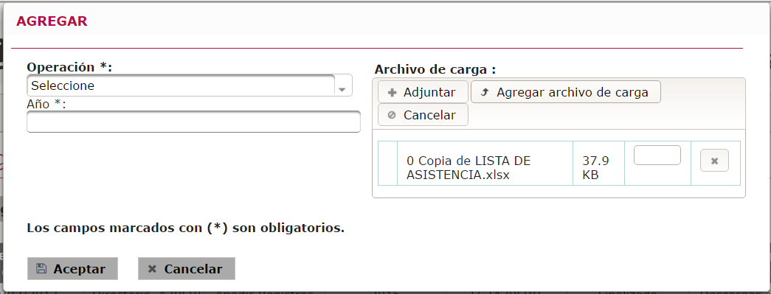
El siguiente paso es “Agregar el archivo de carga”, actividad que generará un aviso de carga exitosa al repositorio.

Slide 49
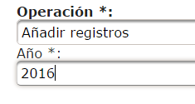
Finalmente habrá que especificar cual es la acción que se va a realizar (agregar registros o sustituir información) y el año de la información que se está cargando.

Slide 50
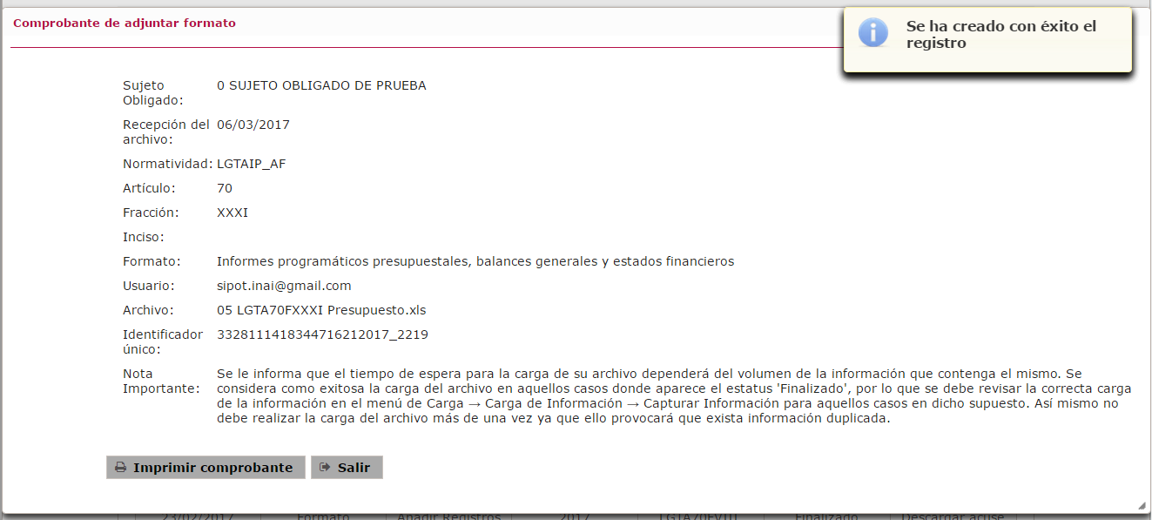
Acuse de carga del archivo en el servidor.

Slide 53
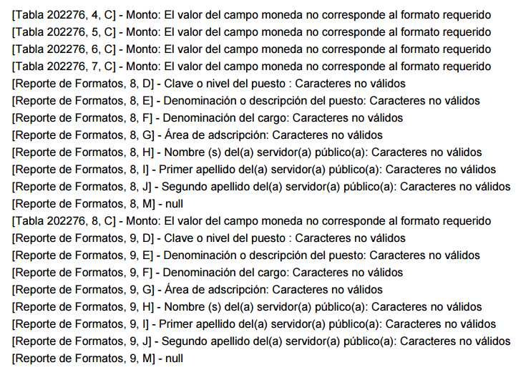
De manera análoga a las cargas por formulario web y archivos de Excel en tiempo real, el sistema cuenta con un validador de la información, el cual reportará en un archivo con formato PDF la lista de errores encontrados en el archivo EXCEL.
El sistema no cargará la información hasta que la totalidad de los errores sea atendido.

Slide 55
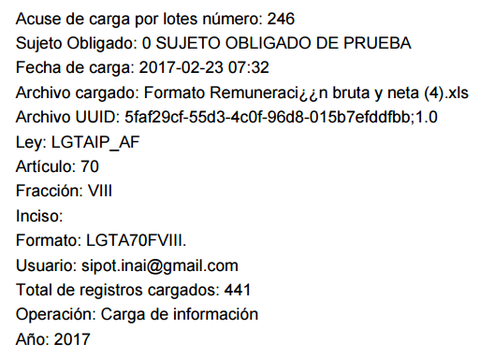
Al cargar la información el sistema mandará un acuse de carga por lotes, el cual cuenta entre otros datos, con el número de registros cargados.

Slide 56
Consideraciones Técnicas
Utilizar pegado sin formato o pegado especial.
En textos numéricos no utilizar formato con separador de miles, por ejemplo no usar 3,000.00, símbolo de moneda ($) y no usar más de 2 decimales.

Slide 57
En campos de hipervínculos utilizar la dirección url completa (por ejemplo: http://www.ifai.org.mx/archivo.pdf). El nombre de los archivos no deberán contener espacios o caracteres acentuados como áéíóú. Estos son los caracteres permitidos en las url A B C D E F G H I J K L M N O P Q R S T U V W X Y Z a b c d e f g h i j k l m n o p q r s t u v w x y z 0 1 2 3 4 5 6 7 8 9 - . _ ~ : / ? # [ ] @ ! $ & ' ( ) * + , ; = `
No modificar los primeros 7 renglones del archivo, debido a que contienen los nombres de los campos y atributos con los que serán importados al SIPOT.
En el campo denominado “Año” deberá capturarse el año al que pertenece la información, puede ser igual al dato del campo “Ejercicio”

Slide 58
No deberá modificar las hojas denominadas “hiddenx”, debido a que éstas contienen los datos para cada catálogo.
Caracteres permitidos en campos alfanuméricos sin caracteres especiales: A B C D E F G H I J K L M N Ñ O P Q R S T U V W X Y Z a b c d e f g h i j k l m n ñ o p q r s t u v w x y z Á É Í Ó Ú á é i´ó ú Ü ü 1 2 3 4 5 6 7 8 9 0
Caracteres permitidos en campos alfanuméricos con caracteres especiales: A B C D E F G H I J K L M N Ñ O P Q R S T U V W X Y Z a b c d e f g h i j k l m n ñ o p q r s t u v w x y z Á É Í Ó Ú á é i´ó ú Ü ü 1 2 3 4 5 6 7 8 9 0 ! " # $ % & ´( ) * + , - . ¿ ? ¡ ' ¿ - @ + * ¡_ ; : ° /

Slide 59
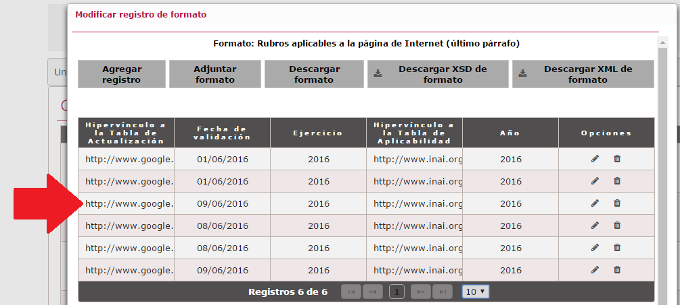
Puedes verificar que se haya guardado correctamente tu información buscándola en el menú de carga.

Slide 60
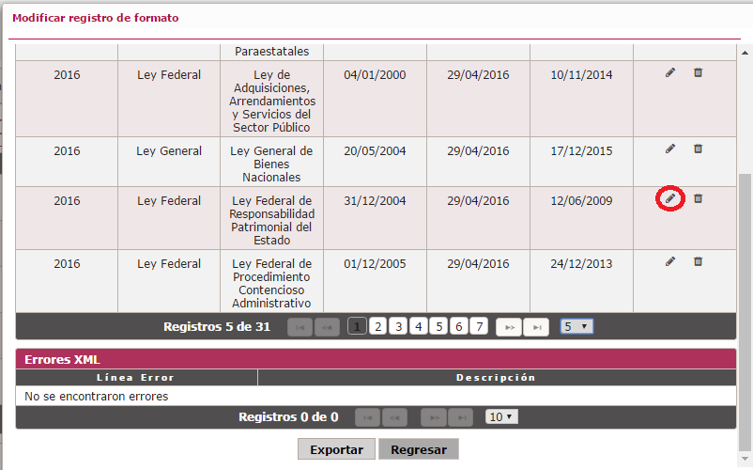
Si necesitas realizar alguna modificación da clic en el lápiz. Si deseas eliminarlo, utiliza el bote. Para navegar entre páginas, localiza y da clic en el menú de la parte inferior.
Edita el registro
Elimina registro

Slide 61
Ruta de identificación de problemáticas de los sujetos obligados
Ruta
Registro de información en formatos
Carga de información en SIPOT
Revisión de criterios de LTG, campos respectivos y Diccionario SIPOT
Revisión del reporte de errores
(Tabla de equivalencias)

Slide 62
Reporte de errores carga masíva
Los errores enviados en la carga de información a través de archivos Excel son desplegados en la parte inferior de la vista y cuentan con la siguiente estructura:
Se abre un corchete y se indica el nombre de la hoja de cálculo del archivo en donde se encuentra el error
Acto seguido se reporta el número de fila donde se encuentra el error
Finalmente se reporta la columna del error.
Es importante considerar que el sistema únicamente reporta un caracter para especificar la columna, por lo que, los errores a partir de la columna AA de los archivos de Excel no son reportados de una manera intuitiva

Slide 63
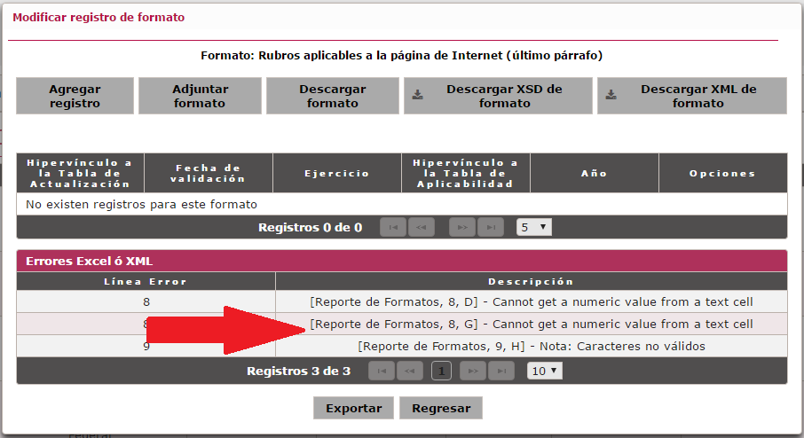
En caso de que el sistema encuentre errores en el archivo, se indicarán en el recuadro de la parte inferior.
Reporte de errores encontrados

Slide 64
Reporte de errores de carga de información por lotes.

Slide 65
Paso 1
Identificar el campo en el que se encuentra el error:

Slide 66
Paso 2
Identificar la configuración del campo:

Slide 67
Identificar características del campo:
En campos de hipervínculos utilizar la dirección url completa (por ejemplo: http://www.ifai.org.mx/archivo.pdf). El nombre de los archivos no deberán contener espacios o caracteres acentuados como áéíóú.
Estos son los caracteres permitidos en las url A B C D E F G H I J K L M N O P Q R S T U V W X Y Z a b c d e f g h i j k l m n o p q r s t u v w x y z 0 1 2 3 4 5 6 7 8 9 - . _ ~ : / ? # [ ] @ ! $ & ' ( ) * + , ; =

Slide 68
Identificamos el error, el cual es la falta de “:” después del https.

Slide 69
Recomendaciones para la carga de información
6

Slide 70
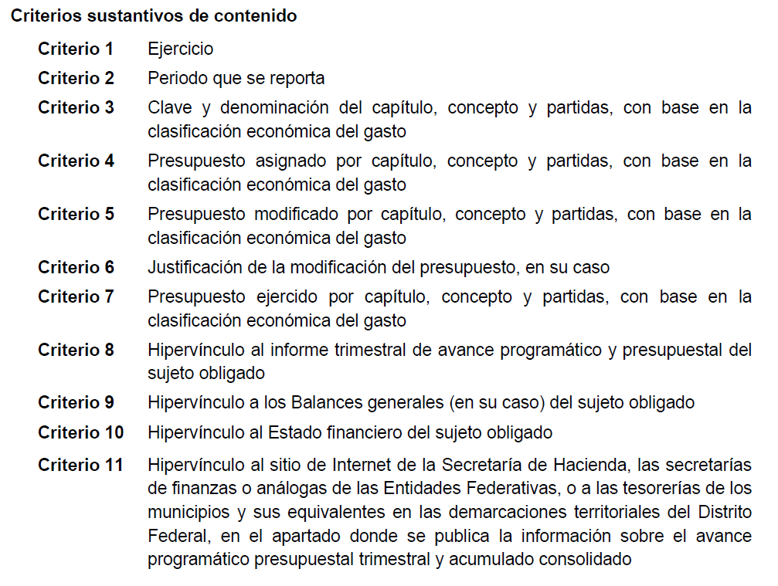
Paso 1
Identificar que información pide los LTG.

Slide 71
Paso 2
Derivado de que cuenta con una hoja secundaria llamada “Tabla 205982”, podemos asegurar que este formato cuenta con un campo tipo “Tabla”.

Slide 72
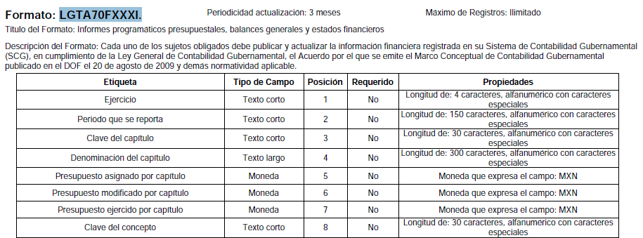
Paso 2
Apoyándonos con el nombre corto del formato de Excel identificaremos la configuración de los campos que se tendrán que llenar

Slide 73
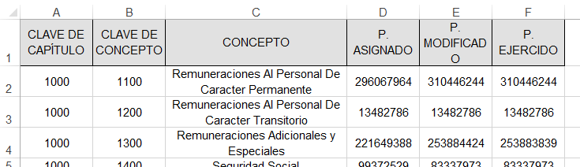
Paso 3
Identificar la información con la que contamos. En este caso, contamos con la información desagregada en tres bases diferentes: Una base de capítulos, una de conceptos y una mas de partidas.

Slide 74
Paso 4
Llenar el formato de carga de Excel. Para este caso se llenará la información relativa al cuarto trimestre de 2016.

Slide 75
Paso 4
En caso del que campo se un campo tipo “Tabla”, este contendrá una leyenda que nos indicará cual es la hoja secundaria con la que se relaciona el campo. Esta leyenda es meramente informativa y se tendrá que eliminar.

Slide 76
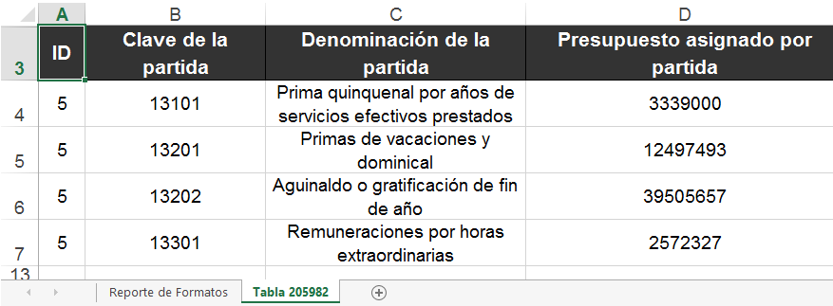
Paso 4
Se llenará la información con toda la información de las partidas que se relaciones con el concepto reportado en la tabla principal.
El ID es el número que nos ayudará a relacionar la información entre la tabla principal y la secundaria.

Slide 77
Gracias

Slide 78
Juan Ignacio Martínez Franco
Coordinador de Vinculación Ciudadana
jimartinez.ivai@outlook.com

